Slide 1
第十一章 功和机械能
第1节 功
人教版 八年级下册
Notes:
本PPT模板部分元素使用了幻灯片母版制作。如果需要修改，点击-视图-幻灯片母版-修改；完成后关闭编辑母版即可。

Slide 2
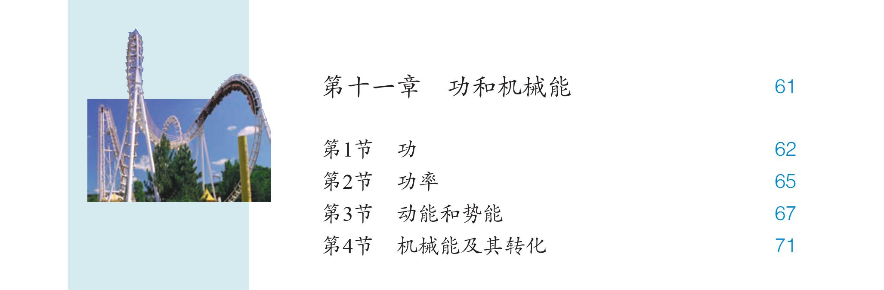

Notes:
本PPT模板部分元素使用了幻灯片母版制作。如果需要修改，点击-视图-幻灯片母版-修改；完成后关闭编辑母版即可。

Slide 3
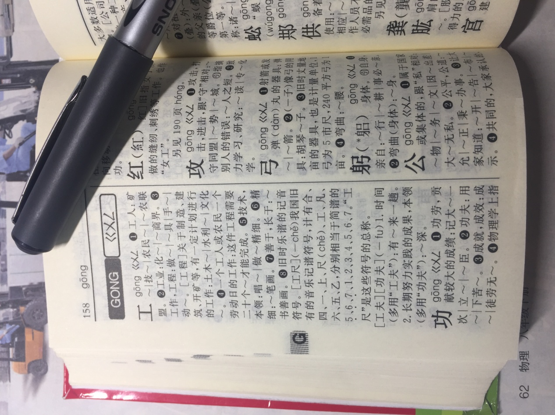
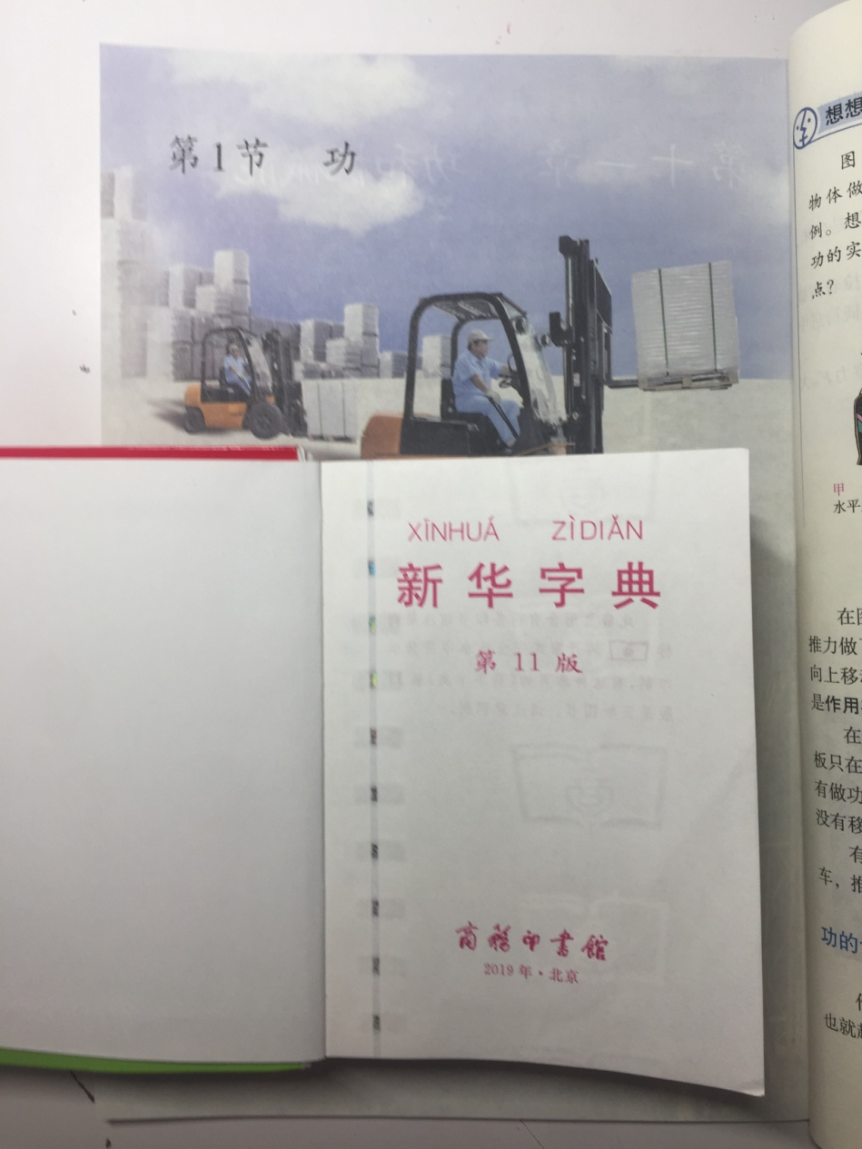
查字典
看含义
Notes:
本PPT模板部分元素使用了幻灯片母版制作。如果需要修改，点击-视图-幻灯片母版-修改；完成后关闭编辑母版即可。

Slide 4
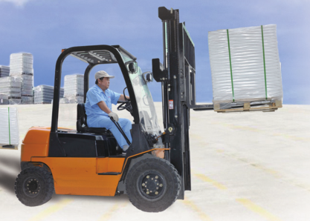
叉车举高货物
支持力F 对物体做功
（叉车）
s
F
F
Notes:
本PPT模板部分元素使用了幻灯片母版制作。如果需要修改，点击-视图-幻灯片母版-修改；完成后关闭编辑母版即可。

Slide 5

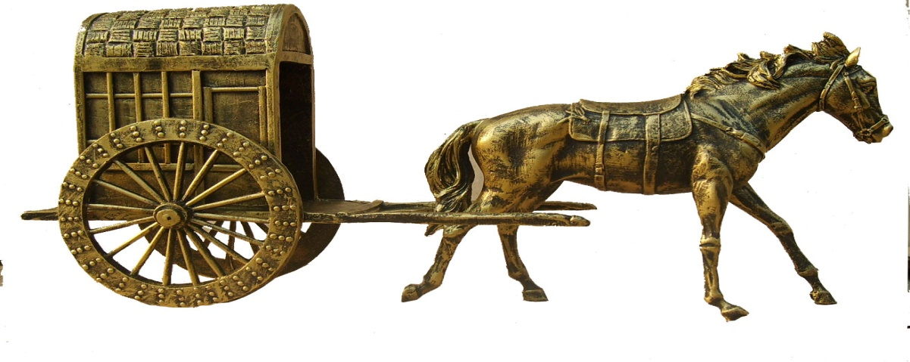
马拉车前进
拉力F 对物体做功
（马）
F
F
s
Notes:
本PPT模板部分元素使用了幻灯片母版制作。如果需要修改，点击-视图-幻灯片母版-修改；完成后关闭编辑母版即可。

Slide 6
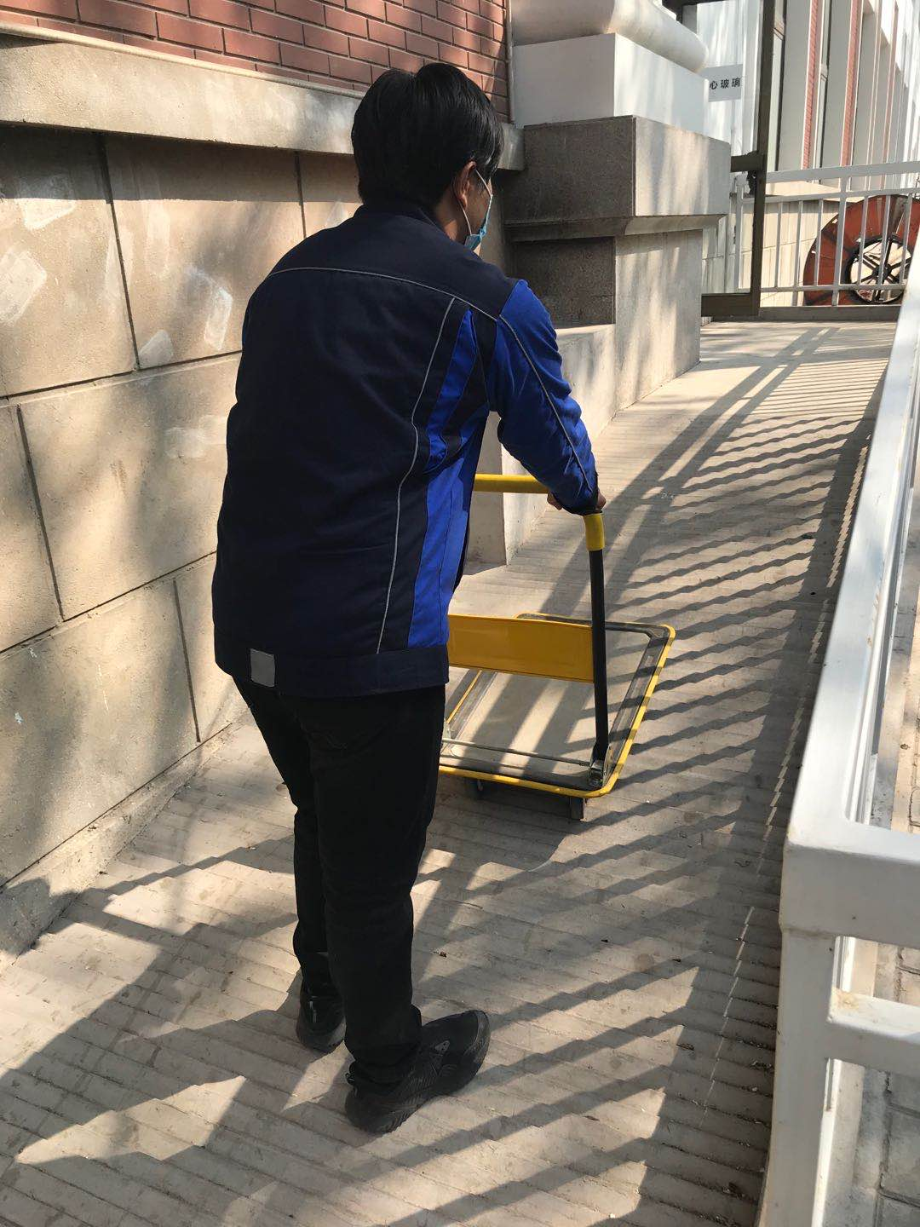
人推小车沿斜面前进
推力F 对物体做功
（人）
s
F
F
Notes:
本PPT模板部分元素使用了幻灯片母版制作。如果需要修改，点击-视图-幻灯片母版-修改；完成后关闭编辑母版即可。

Slide 7

发现规律归纳总结
做功的含义？
F
F
s
s
F
F
F
F
s
Notes:
本PPT模板部分元素使用了幻灯片母版制作。如果需要修改，点击-视图-幻灯片母版-修改；完成后关闭编辑母版即可。

Slide 8
一.做功的含义
如果一个力作用在物体上，物体在这个力的方向上移动了一段距离，就说这个力对物体做了功。
发现规律归纳总结
F
F
s
s
F
F
F
F
s
Notes:
本PPT模板部分元素使用了幻灯片母版制作。如果需要修改，点击-视图-幻灯片母版-修改；完成后关闭编辑母版即可。

Slide 9
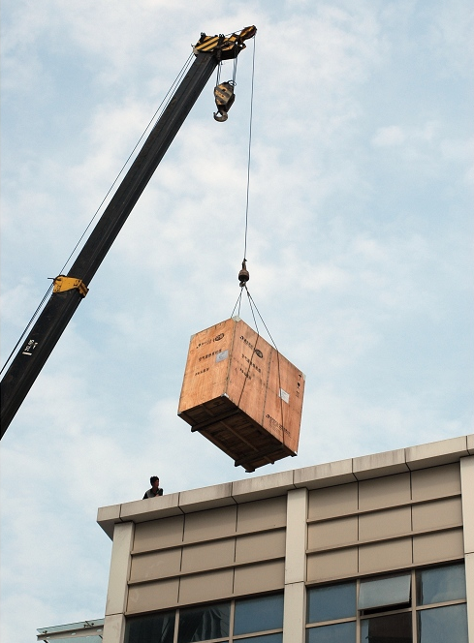
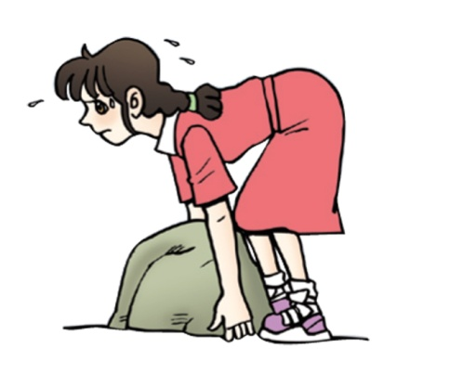
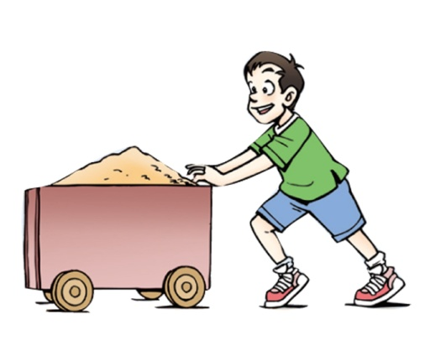

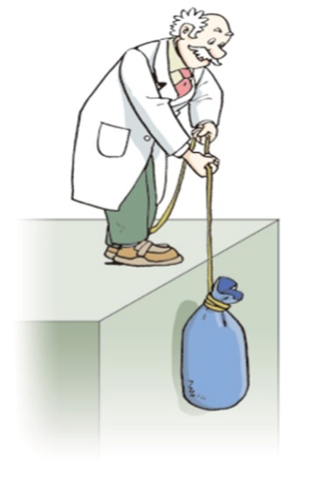
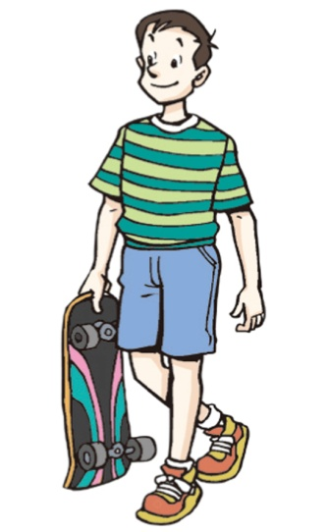
想 想议 议
是否做功
（1）

Slide 10
运动方向
运动方向
F
F
F
小车在推力的作用下向前运动了一段距离
吊车吊起货物
搬而未起
推力做功
拉力做功
力不做功
Notes:
本PPT模板部分元素使用了幻灯片母版制作。如果需要修改，点击-视图-幻灯片母版-修改；完成后关闭编辑母版即可。

Slide 11


运动方向
F
F
Ｆ
Ｆ
运动方向
s
物体在绳子拉力的作用下升高
提着滑板在水平路面上前行
拉力做功
力不做功
Notes:
本PPT模板部分元素使用了幻灯片母版制作。如果需要修改，点击-视图-幻灯片母版-修改；完成后关闭编辑母版即可。

Slide 12
作图分析更直观
运动方向
F
F
运动方向
运动方向
物体在绳子拉力的作用下升高
提着滑板在水平路面上前行
冰块由于惯性在光滑的水平面上匀速运动
拉力做功
力不做功
不做功
Notes:
本PPT模板部分元素使用了幻灯片母版制作。如果需要修改，点击-视图-幻灯片母版-修改；完成后关闭编辑母版即可。

Slide 13


想 想议 议
是否做功
（1）

Slide 14
做功的两个必要因素
作用在物体上的力 | 物体在这个力的方向上移动的距离

Slide 15

不做功的三种情况
 | 静止无功 （劳而无功） | 无力无功 （不劳无功） | 垂直无功
举例
分析 | 有力作用在物体上，但物体没有移动距离，处于静止状态。 | 物体移动一段距离，但是此方向不受力，是靠惯性运动的。 | 有力有距离，但是物体移动的方向和力的方向垂直。
Notes:
本PPT模板部分元素使用了幻灯片母版制作。如果需要修改，点击-视图-幻灯片母版-修改；完成后关闭编辑母版即可。

Slide 16
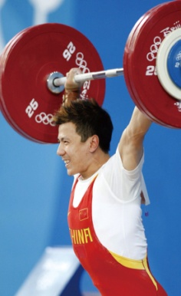
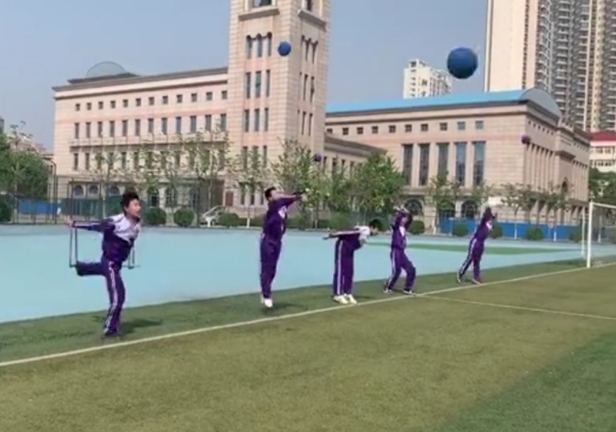
想 想议 议
是否做功
（2）

Slide 17

运动方向
F
·
运动方向
运动方向
F
·
G
G
冰块由于惯性在光滑的水平面上匀速运动
物体在绳子拉力的作用下升高，拉力做功。
绳子断了，物体自由下落哪个力做功？
重力和支持力是否做功？
重力做功
都不做功
（垂直无功）
Notes:
本PPT模板部分元素使用了幻灯片母版制作。如果需要修改，点击-视图-幻灯片母版-修改；完成后关闭编辑母版即可。

Slide 18
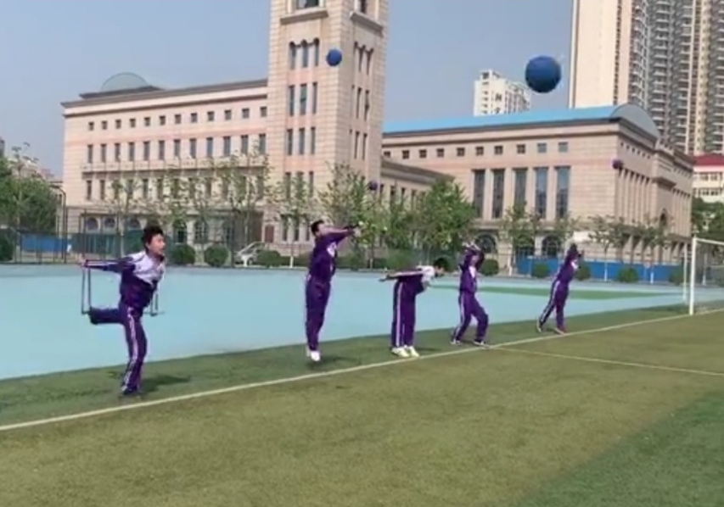
举 重
投实心球
人做功
球离开手之前
人做功
举起杠铃
举着杠铃
球离开手之后
人不做功
人不做功
Notes:
本PPT模板部分元素使用了幻灯片母版制作。如果需要修改，点击-视图-幻灯片母版-修改；完成后关闭编辑母版即可。

Slide 19
想一想比一比
F ´=2F
F ´=2F
F
F
F
F
甲
乙
丙a
Notes:
本PPT模板部分元素使用了幻灯片母版制作。如果需要修改，点击-视图-幻灯片母版-修改；完成后关闭编辑母版即可。

Slide 20
二. 功的计算
1. 功等于力与物体在力的方向上移动距离的乘积
2. 表达式： W = F s
=
1
N
•
m
(焦耳）
3. 单位：
1J
Notes:
本PPT模板部分元素使用了幻灯片母版制作。如果需要修改，点击-视图-幻灯片母版-修改；完成后关闭编辑母版即可。

Slide 21
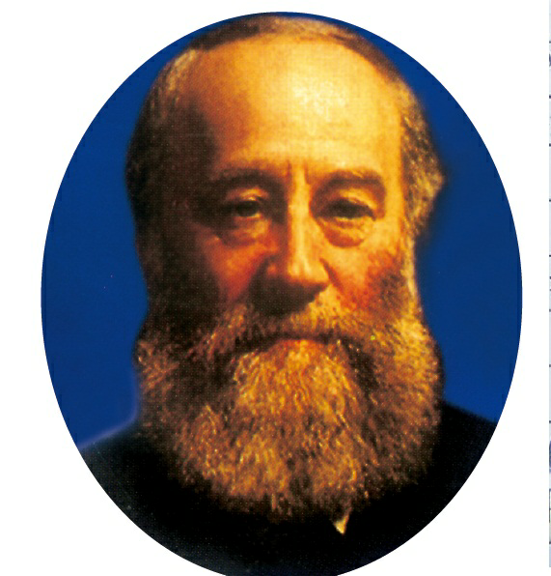
焦耳，英国物理学家。用近 40 年的时间做了 400 多次实验，用各种不同的方法测定了热和功的当量，为能量的转化和守恒定律奠定了基础。通过大量的实验，于 1840 年最先精确地确定了电流产生的热量与电流、电阻和通电时间的关系，这就是后来以他名字命名的焦耳定律。为了纪念焦耳对科学发展的贡献，将能量和功的单位命名为焦耳，简称：焦。
焦耳 James Prescott Joule
英国 1818 － 1889
1J 的大小：1N的力作用于物体上，使物体在力的方向上移动1m距离所做的功。的大小。
Notes:
本PPT模板部分元素使用了幻灯片母版制作。如果需要修改，点击-视图-幻灯片母版-修改；完成后关闭编辑母版即可。

Slide 22
二. 功的计算
1. 功等于力与物体在力的方向上移动距离的乘积
2. 表达式： W = F s
=
1
N
•
m
1J(焦耳）
3. 单位：
4. 公式的变形式：
W
W
s=
由W=Fs 可得 或
F =
s
F
Notes:
本PPT模板部分元素使用了幻灯片母版制作。如果需要修改，点击-视图-幻灯片母版-修改；完成后关闭编辑母版即可。

Slide 23
例题
质量为50kg的雪橇上装载了350kg的原木，一匹马拉着雪橇沿着平直的路面匀速前行，将原木运到了3000m外的货场．如果雪橇行进中受到的摩擦力是800N，求：马的水平拉力做的功．
分析：明确是计算哪个力的功
根据计算式 W=F s 求解
解：雪橇在水平方向上做匀速直线运动 F=f=800N
雪橇沿水平拉力的方向移动的距离 s=3000m
马的水平拉力做的功 W=Fs=800N×3000m=2.4×10⁶J
Notes:
本PPT模板部分元素使用了幻灯片母版制作。如果需要修改，点击-视图-幻灯片母版-修改；完成后关闭编辑母版即可。

Slide 24
想一想 练一练
1.下列有关功的说法正确的是 ( )
A. 吊车吊着重物使其沿水平方向匀速移动过程中，吊车对重物
做了功
B. 足球在水平地面上滚动时重力对足球没有做功
C. 运动员举着杠铃在空中停留的时间内对杠铃要做很大的功
D. 小明提着书包从一楼上到六楼，小明对书包做了功
1
4
3
10
5
9
8
7
0
6
2

Slide 25
想一想 练一练
BD
1.下列有关功的说法正确的是 ( )
A. 吊车吊着重物使其沿水平方向匀速移动过程中，吊车对重物
做了功
B. 足球在水平地面上滚动时重力对足球没有做功
C. 运动员举着杠铃在空中停留的时间内对杠铃要做很大的功
D. 小明提着书包从一楼上到六楼，小明对书包做了功

Slide 26
想一想 练一练
2.在平地上，用50N的水平推力推动重100N的箱子，前进了10m，推箱子的小朋友做了多少功？如果把这个箱子匀速举高1.5 m，他做了多少功？
1
4
3
10
5
9
8
7
0
6

Slide 27
想一想 练一练
2.在平地上，用50N的水平推力推动重100N的箱子，前进了10m，推箱子的小朋友做了多少功？如果把这个箱子匀速举高1.5 m，他做了多少功？
解：W₁＝ Fs ＝50 N×10 m＝500 J
1.5m
F´=100N
W₂＝ F´s´ ＝G h
＝ 100 N×1.5 m
＝150 J
F=50N
F=50N
水平向前推时，箱子的重力做了多少功？
S=10 m
重力做功为 0 J
G=100N
G=100N
Notes:
本PPT模板部分元素使用了幻灯片母版制作。如果需要修改，点击-视图-幻灯片母版-修改；完成后关闭编辑母版即可。

Slide 28
想一想 练一练
3.作用力F₁与F₂分别对两个物体做功，两个物体通过的距离之比为
s₁：s₂＝1：2，功的大小之比为W₁：W₂＝4：3，则这两个力的大小
之比F₁：F₂是（ ）
A . 2：3 B . 3：8 C . 8：3 D . 3：2
1
4
3
10
5
9
8
7
0
6

Slide 29
想一想 练一练
3.作用力F₁与F₂分别对两个物体做功，两个物体通过的距离之比为
s₁：s₂＝1：2，功的大小之比为W₁：W₂＝4：3，则这两个力的大小
之比F₁：F₂是（ ）
A . 2：3 B . 3：8 C . 8：3 D . 3：2
C
W
解析：
由功的表达式W=Fs 可得
F =
s
W1
F1 W1 s2
4
2
8
s1
=
=
=
×
=
W2
3
1
3
F2 W2 s1
s2
Notes:
本PPT模板部分元素使用了幻灯片母版制作。如果需要修改，点击-视图-幻灯片母版-修改；完成后关闭编辑母版即可。

Slide 30
想一想 练一练
4.小明从一楼提30个普通鸡蛋给三楼的张爷爷送去．小明对这些鸡蛋大约做了多少功（ ）
A. 300J B. 90J C. 30J D. 9J
1
4
3
10
5
9
8
7
0
6

Slide 31
想一想 练一练
4.小明从一楼提30个普通鸡蛋给三楼的张爷爷送去．小明对这些鸡蛋大约做了多少功（ ）
A. 300J B. 90J C. 30J D. 9J
B
解析：W=Fs=Gh 估算鸡蛋总重力和一楼到三楼的距离
一个鸡蛋的重力约为0.5N，30个鸡蛋的总重力约为15N
一层楼高约为3m，从一楼到三楼是两个楼层间隔为6m
W=Fs=Gh =15N×6m=90J
上楼过程，小明对自己做功约为：W´=F´s´=G人h =500N×6m=3000J
Notes:
本PPT模板部分元素使用了幻灯片母版制作。如果需要修改，点击-视图-幻灯片母版-修改；完成后关闭编辑母版即可。

Slide 32
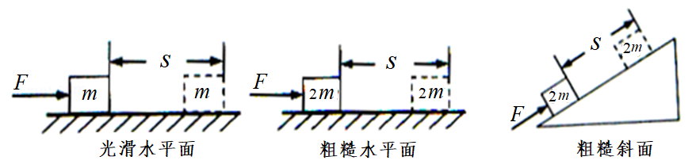
想一想 练一练
5.一个人先后用同样大小的力F 将不同质量的物体分别在光滑水平面、粗糙水平面和粗糙斜面上沿力的方向移动相同的距离s ，该力在这三个过程中所做的功分别为W₁、W₂、W₃，关于它们之间的大小关系说法正确的是（ ）
A．W₁ ＜W₂＜W₃ B．W₁＜W₂=W₃ C．W₁ = W₂ = W₃ D．W₁=W₂＜W₃
1
4
3
10
5
9
8
7
0
6

Slide 33
想一想 练一练
5.一个人先后用同样大小的力F 将不同质量的物体分别在光滑水平面、粗糙水平面和粗糙斜面上沿力的方向移动相同的距离s ，该力在这三个过程中所做的功分别为W₁、W₂、W₃，关于它们之间的大小关系说法正确的是（ ）
A．W₁ ＜W₂＜W₃ B．W₁＜W₂=W₃ C．W₁ = W₂ = W₃ D．W₁=W₂＜W₃
C

Slide 34
课堂小结
功的含义
关注生活实际
（做功的两个必要因素）
归纳总结
功
功的表达式和单位
作图分析问题
计算和估测
Notes:
本PPT模板部分元素使用了幻灯片母版制作。如果需要修改，点击-视图-幻灯片母版-修改；完成后关闭编辑母版即可。

Slide 35
课后作业
1、课本P64 动手动脑学物理1-4题。
2、估测将物理课本从地面拾起到桌面的所做的功，
并利用家中的测量器材实际测量一下。
祝同学们学习进步！

